Slide 1
第9章 正弦稳态电路的分析
9.1 复阻抗、复导纳及其等效变换
9.2 阻抗串联、并联的电路
9.3 相量图
9.4 用相量法分析电路的正弦稳态响应
9.5 正弦电流电路中的功率
9.6 复功率
9.7 最大功率传输
9.8 串联电路的谐振
9.9 并联电路的谐振
9.10 串并连电路的谐振

Slide 2



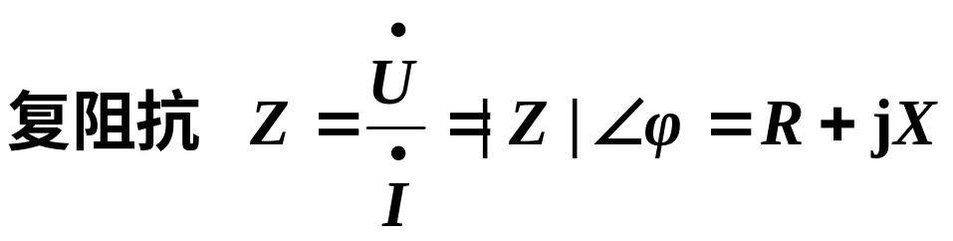
9.1 复阻抗、复导纳及其等效变换
1. 复阻抗
正弦激励下
+
无源
线性
+
Z
-
-
纯电阻 Z_{R}=R
纯电感 Z_{L}=jwL=jX_{L}
纯电容 Z_{C}=1/jwC=-jX_{C}

Slide 3
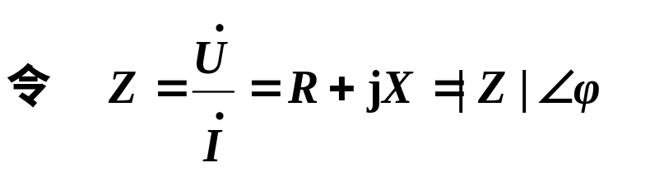
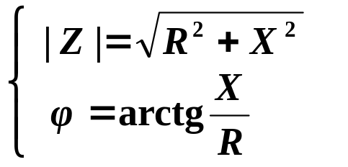
9.1 复阻抗、复导纳及其等效变换
Z— 复阻抗；R—电阻(阻抗的实部)；X—电抗(阻抗的虚部)；
|Z|—复阻抗的模；ϕ —阻抗角。
关系：
R=|Z|cosϕ
X=|Z|sinϕ
或
|Z|
|Z|=U/I
ϕ =ψ_{u}-ψ_{i}
X
ϕ
R
阻抗三角形

Slide 4
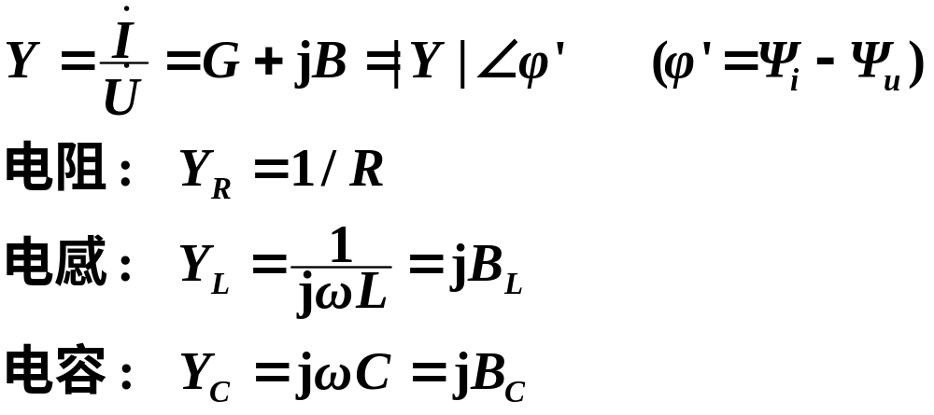
9.1 复阻抗、复导纳及其等效变换
2. 复导纳Y
|Z|
|Y|
X
B
ϕ
ϕ′
R
G
阻抗三角形
导纳三角形

Slide 5
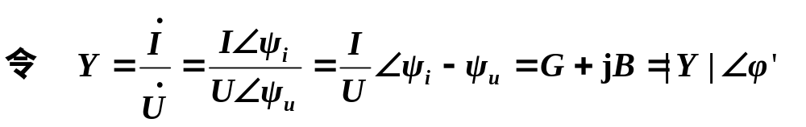
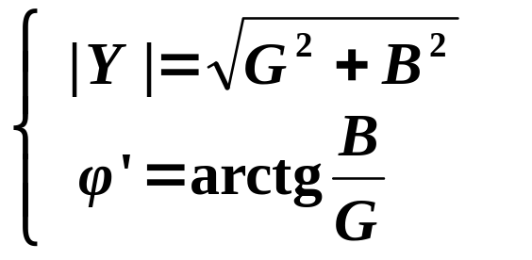
9.1 复阻抗、复导纳及其等效变换
Y— 复导纳；G—电导(导纳的实部)；B—电纳(导纳的虚部)；
|Y|—复阻抗的模；ϕ —阻抗角。
关系：
G=|Y|cosϕ '
B=|Y|sinϕ '
或
|Y|
|Y|=I/U
ϕ =Ψ_{i}-Ψ_{u}
B
ϕ′
G
导纳三角形

Slide 6
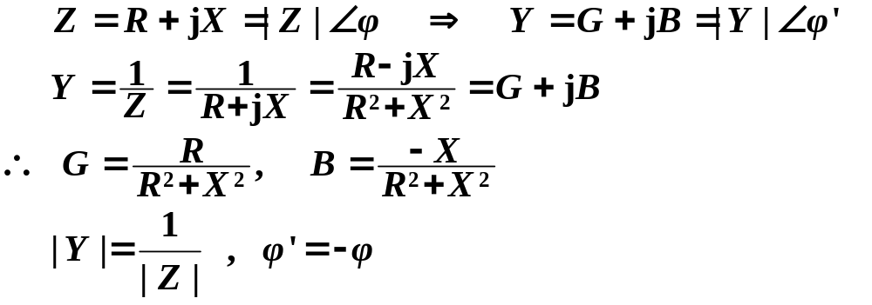
9.1 复阻抗、复导纳及其等效变换
3. 复阻抗和复导纳等效关系
º
º
R
jX
Y
G
jB
Z
º
º
一般情况 G≠1/R B≠1/X。若Z为感性，X>0，则B<0，即仍为感性。

Slide 7
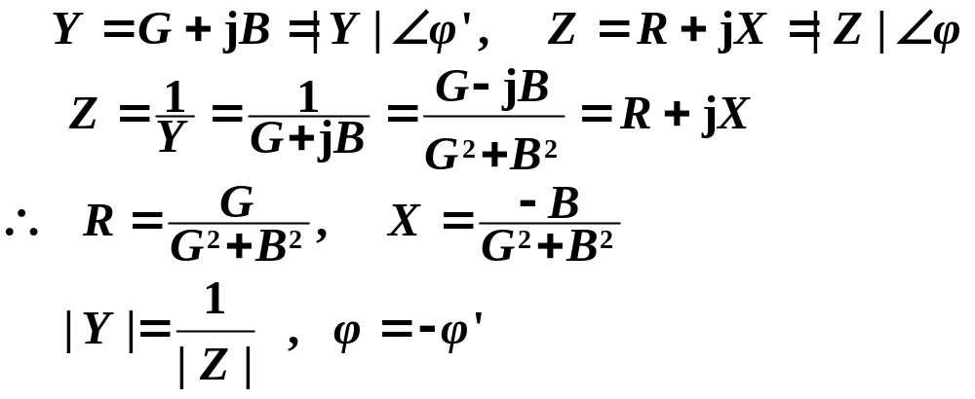
9.1 复阻抗、复导纳及其等效变换
同样，若由Y变为Z，则有：
º
º
R
Y
G
jB
Z
jX
º
º

Slide 8






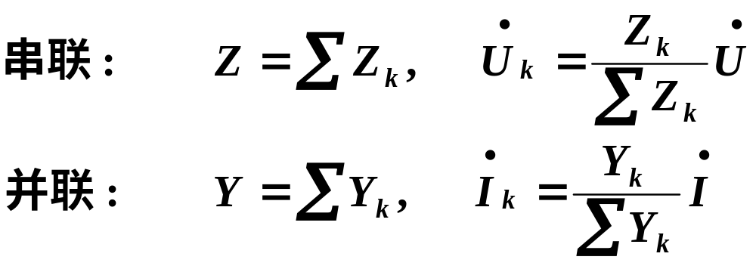
9.2 阻抗串联、并联的电路
Z₁
+
+
-
+
+
Z
Z₂
Y
Y₁
Y₂
-
-
-
同直流电路相似：

Slide 9
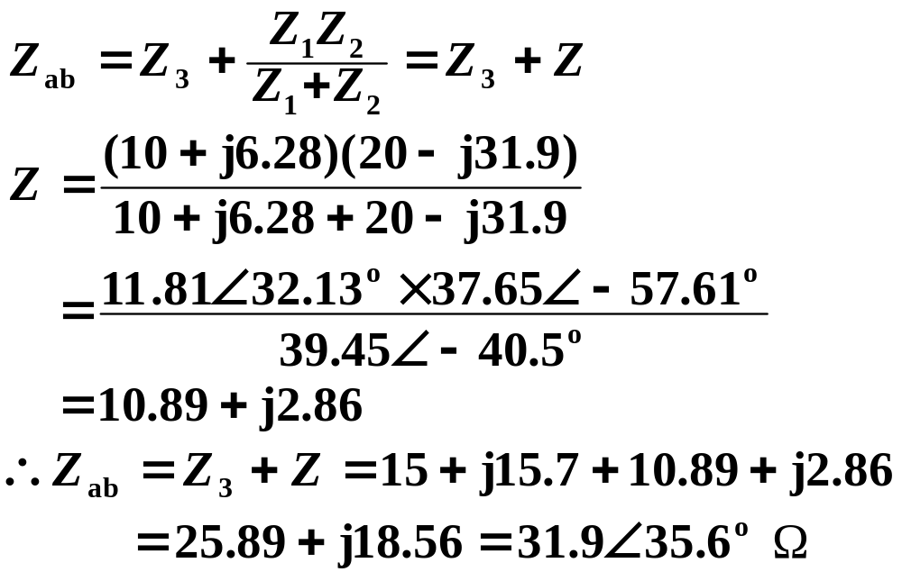
9.2 阻抗串联、并联的电路
例：已知 Z₁=10+j6.28Ω, Z₂=20-j31.9 Ω, Z₃=15+j15.7 Ω 。 求 Z_{ab}。
a
Z₃
Z₂
Z₁
b

Slide 10











9.3 相量图
1. 同频率的正弦量才能表示在同一个相量图中
2. 反时针旋转角速度
3. 选定一个参考相量(设初相位为零。)
例：下例中选为 Ù_{R} 参考相量
jω L
+
1/jω C
R
=
-
用途：
①定性分析
②利用比例尺定量计算

Slide 11
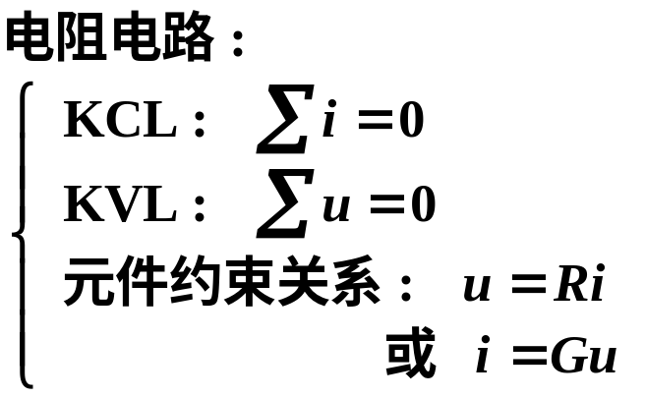
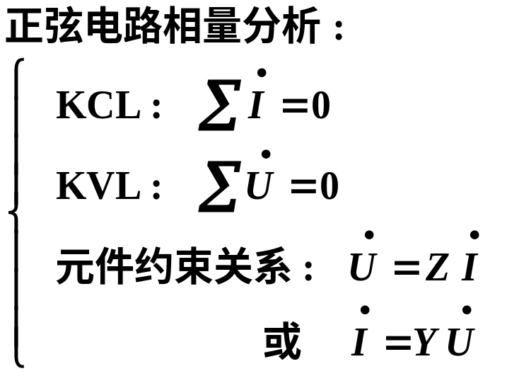
9.4 用相量法分析电路的正弦稳态响应
电阻电路与正弦电流电路相量法分析比较：
可见，二者依据的电路定律是相同的。只要作出正弦电流电路的相量模型，便可将电阻电路的分析方法移植到正弦稳态的相量分析中。

Slide 12



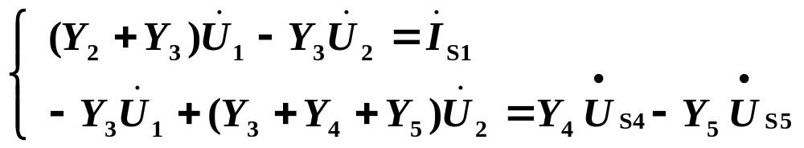
9.4 用相量法分析电路的正弦稳态响应
例1.
列写电路的节点电压方程
Y₃
1
2
Y₁
Y₄
Y₅
Y₂
+
+
_
_
解：

Slide 13
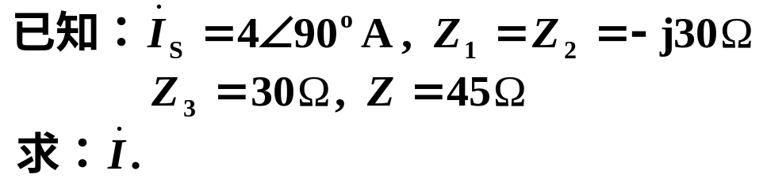

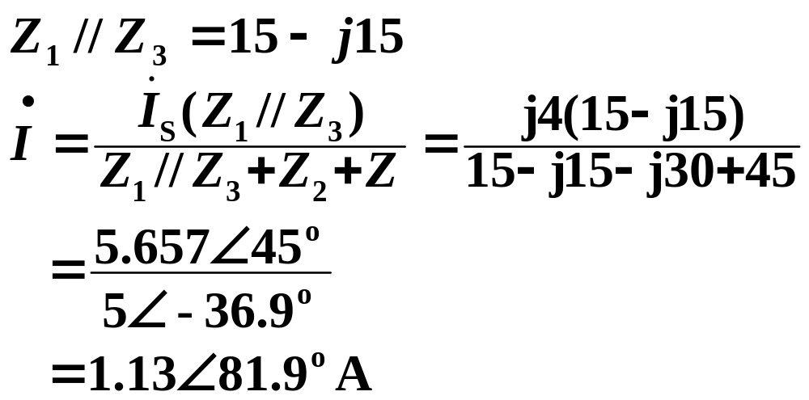

9.4 用相量法分析电路的正弦稳态响应
例2.
Z₂
Z₁
Z₃
Z
解：
法一：电源变换
Z₂
Z₁//Z₃
+
Z
-

Slide 14

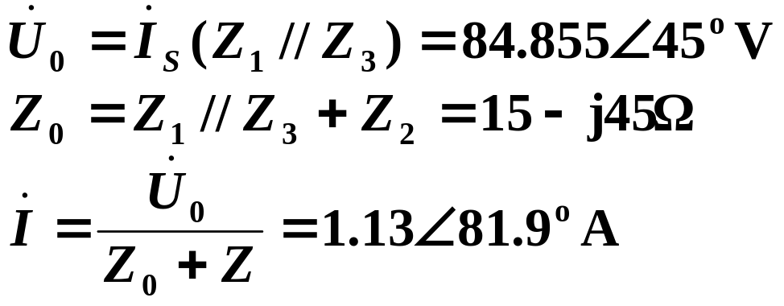



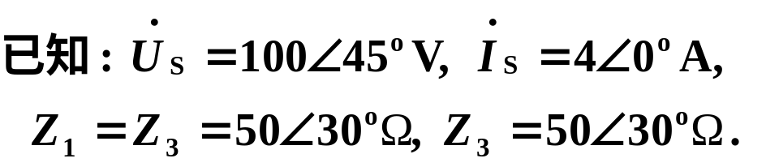

9.4 用相量法分析电路的正弦稳态响应
法二：戴维南等效变换
Z₀
+
Z
-
例3.
用叠加定理计算电流
Z₁
Z₂
+
Z₃
-

Slide 15
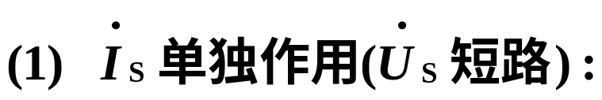
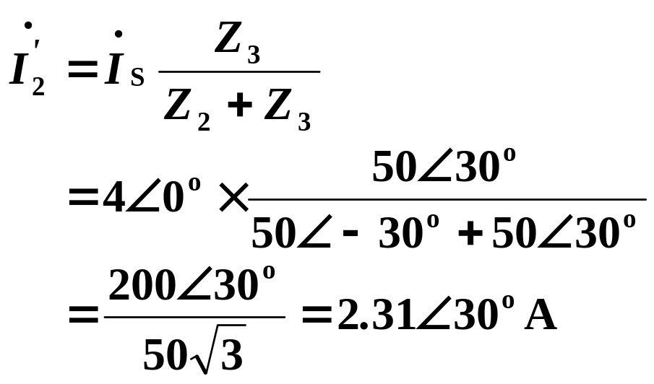

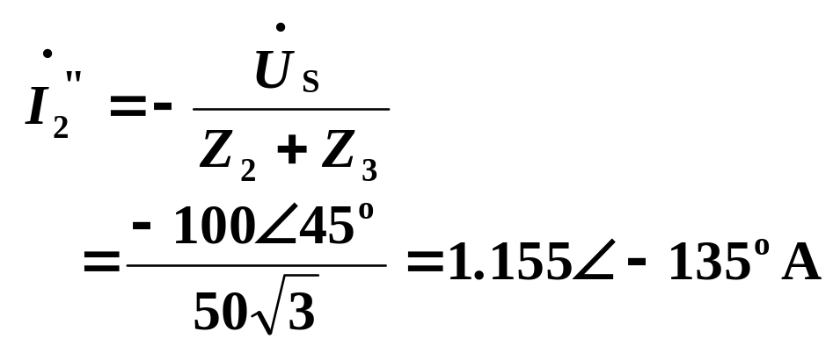
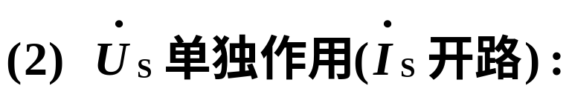
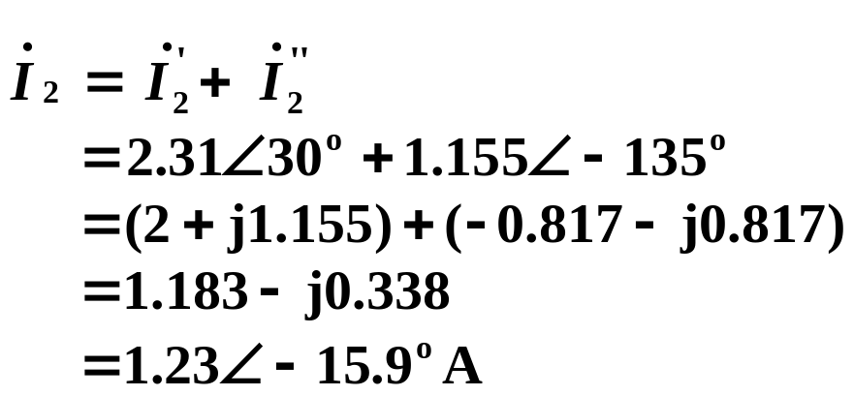

9.4 用相量法分析电路的正弦稳态响应
解：
Z₁
Z₂
Z₃
Z₁
Z₂
+
Z₃
-

Slide 16

9.4 用相量法分析电路的正弦稳态响应
例4.
已知平衡电桥Z₁=R₁ , Z₂=R₂ , Z₃=R₃+jw L₃。
求：Z_{x}=R_{x}+jwL_{x}。
解：
由平衡条件：Z₁ Z₃= Z₂ Z_{x} 得
Z₁
Z₂
R₁(R₃+jω L₃)=R₂(R_{x}+j ωL_{x})
∴ R_{x}=R₁R₃ /R₂ , L_{x}=L₃ R₁/R₂
Z_{x}
Z₃
∼
|Z₁| |Z₃| = |Z₂| |Z_{x}|
* |Z₁|∠ϕ₁ •|Z₃|∠ϕ₃ = |Z₂|∠ϕ₂ •|Z_{x}|∠ϕ_{x}
ϕ₁ +ϕ₃ = ϕ₂ +ϕ_{x}
如果被测元件是电容，电桥还能平衡吗？

Slide 17
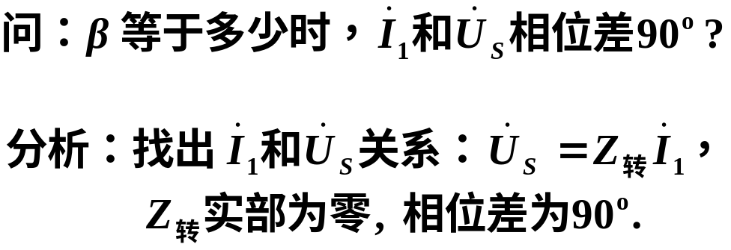
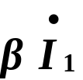
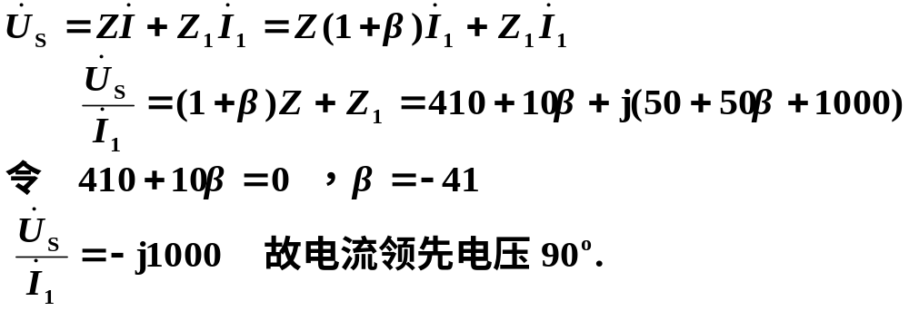
9.4 用相量法分析电路的正弦稳态响应
例5.
已知：Z=10+j50Ω , Z₁=400+j1000Ω。
Z
+
_
Z₁
解：

Slide 18
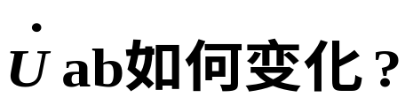








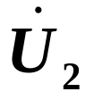




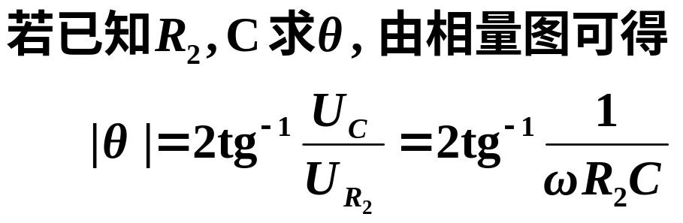
9.4 用相量法分析电路的正弦稳态响应
例6.
移相桥电路。当R₂由0→∞时，
+
R₁
R₂
+
-
a
b
_
º
º
+
+
R₁
-
-
解：
用相量图分析
当R₂=0，q =-180°；当R₂ →∞，q =0°。且R₂ ↑， |q | ↓。

Slide 19


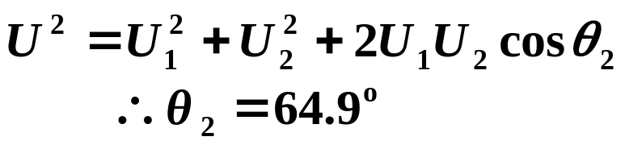

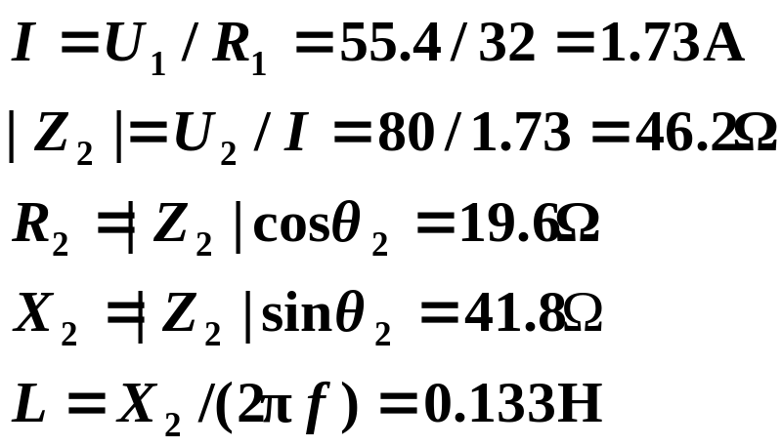
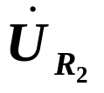
9.4 用相量法分析电路的正弦稳态响应
R₁
已知：U=115V , U₁=55.4V , U₂=80V ,
R₁=32W , f=50Hz
求： 线圈的电阻R₂和电感L₂ 。
_
例7.
+
+
+
R₂
_
L₂
_
解：
已知的都是有效值，画相量图进行定性分析。
θ
θ₂

Slide 20
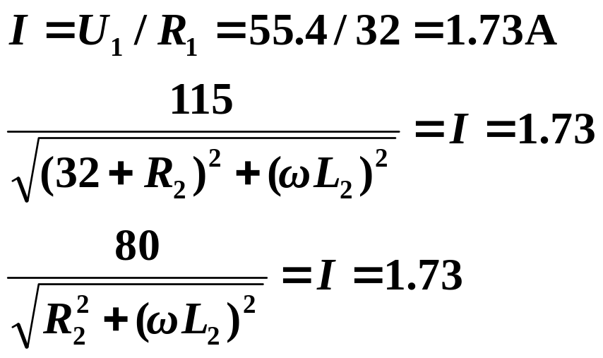
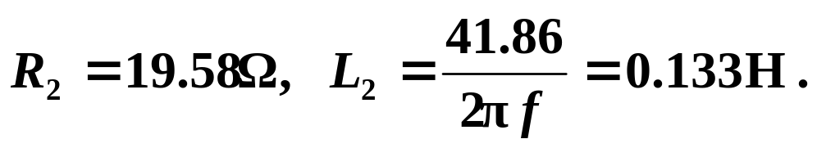
9.4 用相量法分析电路的正弦稳态响应
R₁
_
+
+
+
R₂
_
L₂
_
或
解得：

Slide 21
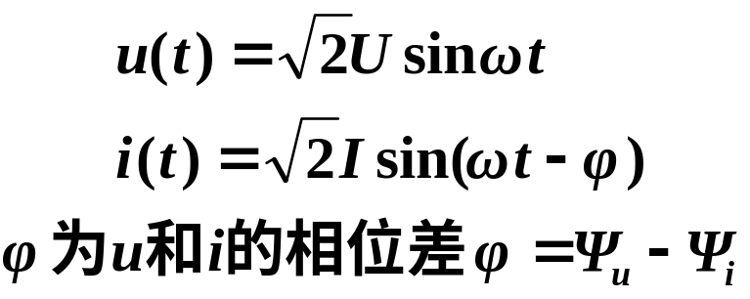
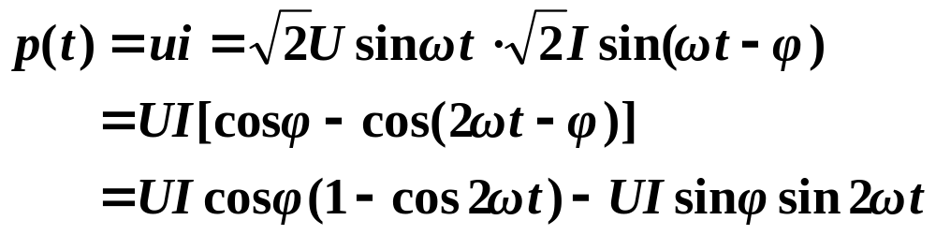
9.5 正弦电流电路中的功率
无源一端口网络吸收的功率( u, i 关联)
i
+
无
源
u
_
1. 瞬时功率
第一种分解方法；
第二种分解方法。

Slide 22
9.5 正弦电流电路中的功率
第一种分解方法：
p
• p有时为正,有时为负；
• p>0, 电路吸收功率：p<0，电路发出功率；
u
UIcosϕ
i
O
ω t
- UIcos(2ω t−ϕ )
UIcosϕ (1-cos2ω t)为不可逆分量，相当于电阻元件消耗的功率。
第二种分解方法：
UIcosϕ (1-cos2ω t)
UIsinϕ sin2ω t为可逆分量，周期性交变，相当于电抗吸收的瞬时功率，与外电路周期性交换。
O
ω t
- UIsinϕ sin2ω t

Slide 23
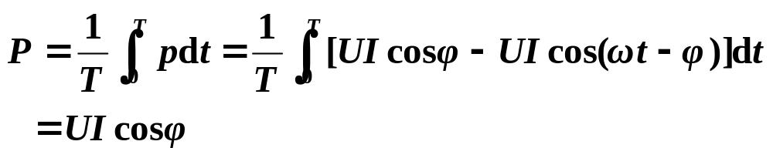
9.5 正弦电流电路中的功率
瞬时功率实用意义不大，一般讨论所说的功率指一个周期平均值。
2. 平均功率 P：
P 的单位：W
ϕ =ψ_{u}-ψ_{i}：功率因数角。对无源网络，为其等效阻抗的阻抗角。即
P=|Z|I²cosϕ =RI²
cos ϕ ：功率因数。

Slide 24
9.5 正弦电流电路中的功率
cosϕ =P/(UI)
1, 纯电阻
cosϕ
0， 纯电抗
一般地 , 有 0≤⏐cosj⏐≤1
X>0, j >0 , 感性， 滞后功率因数
X<0, j <0 , 容性， 超前功率因数
例： cosj =0.5 (滞后)， 则j =60º (电压领先电流60º)。
平均功率实际上是电阻消耗的功率，即为有功功率代表电路实际消耗的平均功率，它不仅与电压电流有效值有关，而且与 cosj 有关，这是交流和直流的很大区别, 主要由于存在储能元件产生了阻抗角。

Slide 25

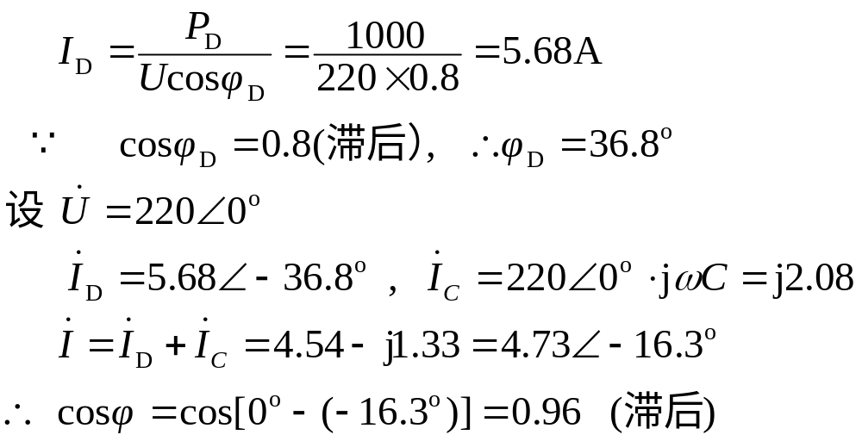
9.5 正弦电流电路中的功率
例.
已知：电动机 P_{D}=1000W，U=220V，f =50Hz，C =30μF。
求负载电路的功率因数。D的功率因素为0.8。
+
D
C
_
解：

Slide 26
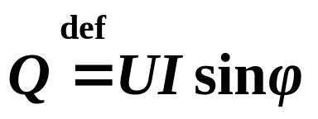
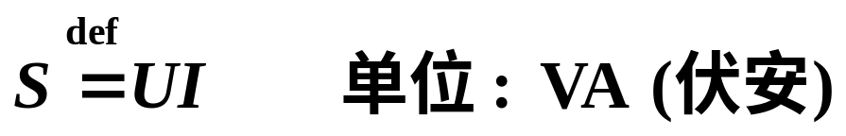
9.5 正弦电流电路中的功率
3. 无功功率 Q
表示交换功率的值，单位：var (乏)。
Q>0，表示网络吸收无功功率；
Q<0，表示网络发出无功功率。
Q 的大小反映网络与外电路交换功率的大小。是由储能元件L、C的性质决定的
4. 视在功率(表观功率)S
反映电气设备的容量。

Slide 27
9.5 正弦电流电路中的功率
5. R、L、C元件的有功功率和无功功率
i
P_{R} =UIcosϕ =UIcos0° =UI=I²R=U²/R
Q_{R} =UIsinϕ =UIsin0° =0
+
u
R
对电阻，u, i 同相，故Q=0，即电阻只吸收(消耗)功率，不发出功率。
-
P_{L}=UIcosϕ =UIcos90° =0
Q_{L} =UIsinϕ =UIsin90° =UI
i
+
对电感，u领先 i 90°, 故P_{L}=0，即电感不消耗功率。由于Q_{L}>0，故电感吸收无功功率。
u
L
-

Slide 28
9.5 正弦电流电路中的功率
P_{C}=UIcosϕ =Uicos(-90°)=0
Q_{C} =UIsinϕ =UIsin (-90°)= -UI
i
+
u
C
对电容，i领先 u 90°, 故P_{C}=0，即电容不消耗功率。由于Q_{C}<0，故电容发出无功功率。
-
6. 电感、电容的无功补偿作用
p_{L}
p_{C}
i
R
L
+
u_{L}
-
i
+
u_{C}
+
u
C
u_{C}
ω t
O
u_{L}
-
-
当L发出功率时，C刚好吸收功率，则与外电路交换功率为p_{L}+p_{C}。因此，L、C的无功具有互相补偿的作用。

Slide 29
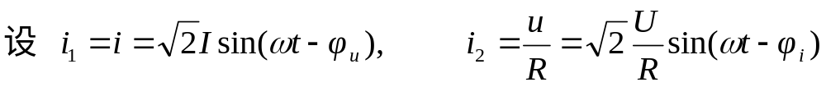
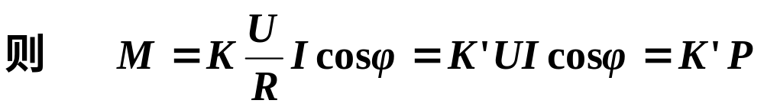
9.5 正弦电流电路中的功率
7. 交流电路功率的测量
i
*
i₂
W
电压线圈
*
+
u
Z
i₁
电流线圈
-
R
单相功率表原理：
电流线圈中通电流i₁=i；电压线圈串一大电阻R(R>>ωL)后，加上电压u，则电压线圈中的电流近似为i₂≈u/R₂。

Slide 30
9.5 正弦电流电路中的功率
指针偏转角度(由M确定)与P成正比，由偏转角(校准后)即可测量平均功率P。
使用功率表应注意：
(1) 同名端：在负载u, i关联方向下，电流i从电流线圈“*”号端流入，电压u正端接电压线圈“*”号端，此时P表示负载吸收的功率。
(2) 量程：P的量程= U的量程× I的量程×cosϕ (表的)
测量时，P、U、I均不能超量程。

Slide 31
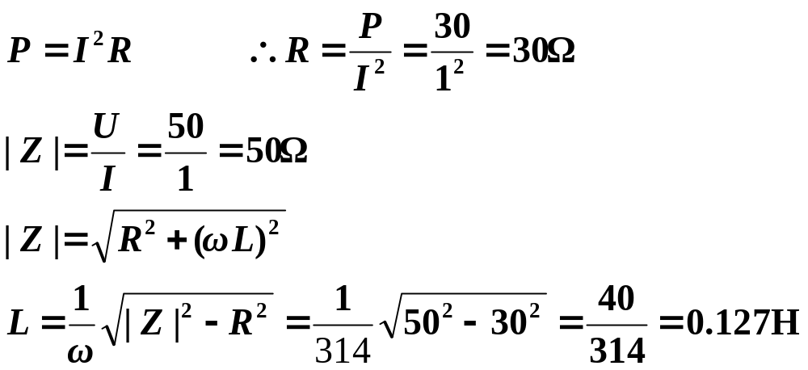
9.5 正弦电流电路中的功率
例.
三表法测线圈参数。
*
A
W
已知f=50Hz，且测得U=50V，I=1A，P=3W。
*
+
R
V
Z
_
L
解：

Slide 32
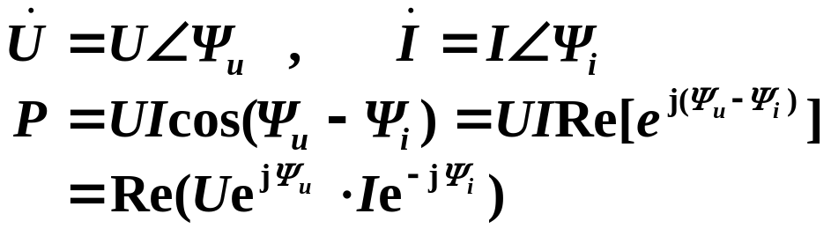

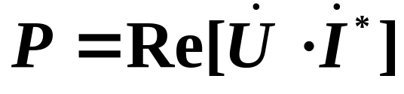
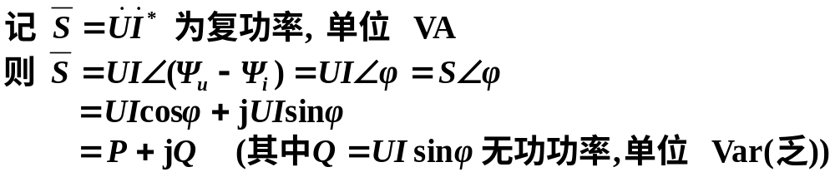
9.6 复功率
1. 复功率
+
负
载
_

Slide 33
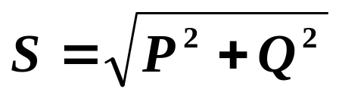


9.6 复功率
有功，无功，视在功率的关系：
有功功率: P=UIcosj 单位：W
无功功率: Q=UIsinj 单位：var
视在功率: P=UI 单位：VA
_
+
S
Z
U
U_{X}
º
Q
X
+
R
+
ϕ
ϕ
ϕ
X
P
R
U_{R}
_
_
功率三角形
阻抗三角形
电压三角形
º

Slide 34
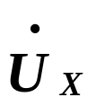


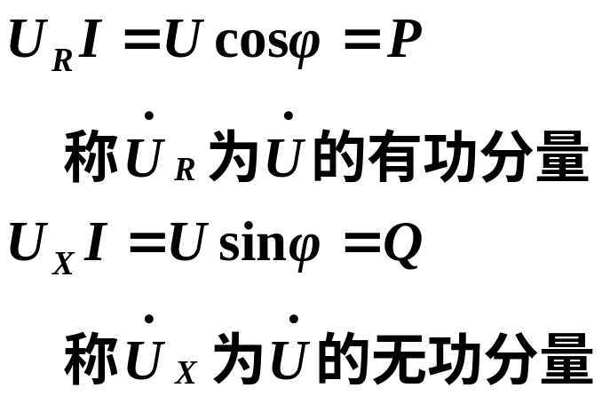


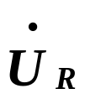
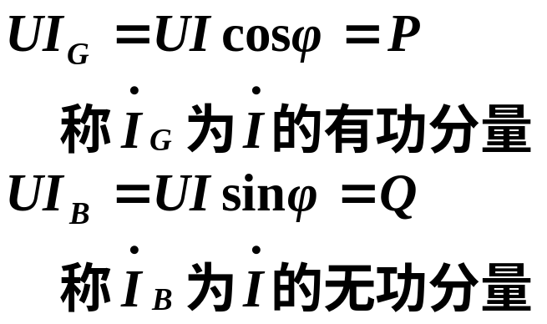




9.6 复功率
电压、电流的有功分量和无功分量：
(以感性负载为例)
_
+
ϕ
+
R
+
X
_
_
ϕ
+
_
G
B

Slide 35


9.6 复功率
根据定义
(放出无功)
无功的物理意义:
电抗元件吸收无功，在平均意义上不做功。反映了电源和负载之间交换能量的速率。

Slide 36


9.6 复功率
复功率守恒定理：在正弦稳态下，任一电路的所有支路吸收的复功率之和为零。即
此结论可用特勒根定理证明。

Slide 37


9.6 复功率
+
_
+
+
_
_
一般情况下：

Slide 38


9.6 复功率
例.
已知如图，求各支路的复功率。
+
5Ω
10Ω
10∠0º A
_
j25Ω
-j15Ω
解一：

Slide 39

9.6 复功率
+
5Ω
10Ω
10∠0º A
_
j25Ω
-j15Ω
解二：

Slide 40
9.6 复功率
2、功率因数提高
设备容量 S (额定)向负载送多少有功要由负载的阻抗角决定。
P=Scosϕ
S
75kVA
cosϕ =1, P=S=75kW
负载
cosϕ =0.7, P=0.7S=52.5kW
一般用户： 异步电机 空载cosj =0.2~0.3
满载cosj =0.7~0.85
日光灯 cosj =0.45~0.6
功率因数低带来的问题：
(1) 设备不能充分利用，电流到了额定值，但功率容量还有；
(2) 当输出相同的有功功率时，线路上电流大 I=P/(Ucosj )，线路压降损耗大。

Slide 41

9.6 复功率
解决办法：并联电容，提高功率因数 (改进自身设备)。
分析:
+
ϕ₁
ϕ₂
R
C
L
_

Slide 42


9.6 复功率
补偿容量的确定：
ϕ₁
ϕ₂
补偿容
量不同
欠
全——不要求(电容设备投资增加,经济效果不明显)
过——使功率因数又由高变低(性质不同)
综合考虑，提高到适当值为宜( 0.9 左右)。

Slide 43
功率因数提高后，线路上电流减少，就可以带更多的负载，充分利用设备的能力。
再从功率这个角度来看 :
并联C后，电源向负载输送的有功UI_{L} cosϕ₁=UI cosϕ₂不变，但是电源向负载输送的无功UIsinϕ₂<UI_{L}sinϕ₁减少了，减少的这部分无功就由电容“产生”来补偿，使感性负载吸收的无功不变，而功率因数得到改善。

Slide 44



9.6 复功率
例.
已知：f=50Hz, U=380V, P=20kW, cosj₁=0.6(滞后)。要使功率因数提高到0.9 , 求并联电容C。
+
P=20kW
cosϕ₁=0.6
+
C
R
C
_
L
_
解：
ϕ₁
ϕ₂

Slide 45

9.6 复功率
补偿容量也可以用功率三角形确定：
Q_{C}
Q_{L}
Q
ϕ₁
ϕ₂
P
思考：能否用串联电容提高cosj ?
单纯从提高cosj 看是可以，但是负载上电压改变了。在电网与电网连接上有用这种方法的，一般用户采用并联电容。

Slide 46



9.7 最大功率传输
讨论正弦电流电路中负载获得最大功率P_{max}的条件。
Z_{i}= R_{i} + X_{i}， Z_{L}= R_{L} + X_{L}
Z_{i}
+
Z_{L}
-
(1) Z_{L}= R_{L} + X_{L}可任意改变

Slide 47


9.7 最大功率传输
(a) 先讨论X_{L}改变时，P的极值
显然，当X_{i} + X_{L}=0，即X_{L} =-X_{i}时，P获得极值
(b) 再讨论R_{L}改变时，P的最大值
当R_{L}= R_{i}时，P获得最大值
综合(a)、(b)，可得负载上获得最大功率的条件是：
R_{L}= R_{i}
Z_{L}= Z_{i}*，即
X_{L} =-X_{i}
此结果可由P分别对X_{L}、R_{L}求偏导数得到。

Slide 48


9.7 最大功率传输
(2) 若Z_{L}= R_{L} + X_{L}只允许X_{L}改变
此时获得最大功率的条件X_{i} + X_{L}=0，即X_{L} =-X_{i} 。
最大功率为
(3) 若Z_{L}= R_{L} + X_{L}=|Z_{L}|∠ϕ，R_{L}、 X_{L}均可改变，但X_{L}/ R_{L}不变
(即|Z_{L}|可变，ϕ不变)
此时获得最大功率的条件|X_{L}| = |X_{i}| 。
最大功率为
证明如下：

Slide 49


9.7 最大功率传输
(3)的证明：
此时P_{max}即如(3)中所示。
证毕！

Slide 50







小结 ：
1. 正弦量三要素：I_{m} , w , Ψ
2.比较
电阻
电感
电容
时域
u=Ri
频域(相量)
相位
U=X_{L}I
X_{L}=ωL
U= -X_{C}I
X_{C}= -1/(ωL)
有效值
U=RI
有功
P=I²R=U²/R
0
0
无功
0
Q=I_{L}U_{L}
Q= -I_{C}U_{C}
能量
W=I²Rt
W=Li²/2
W=Cu²/2

Slide 51

3.相量法计算正弦稳态电路
电压、电流→相量
①先画相量运算电路
复阻抗
②相量形式KCL、KVL定律，欧姆定律
③网络定理计算方法都适用
④相量图
4.功率
S
Q
ϕ
P

Slide 52






谐振是正弦电路在特定条件下所产生的一种特殊物理现象，作为电路计算没有新内容，主要分析谐振电路的特点。
9.8 串联电路的谐振
一、 谐振的定义
R
+
jω L
_
谐振：
当满足一定条件(对RLC串联电路，使ω L=1/ω C)， 电路中电压、电流同相，电路的这种状态称为谐振。

Slide 53




9.8 串联电路的谐振
串联谐振：
谐振角频
谐振频率
谐振周期
二、使RLC串联电路发生谐振的条件
1. L C 不变，改变 w 。
w₀由电路本身的参数决定，一个 R L C 串联电路只能有一
个对应的w₀ , 当外加频率等于谐振频率时，电路发生谐振。
2. 电源频率不变，改变 L 或 C ( 常改变C )。
通常收音机选台，即选择不同频率的信号，就采用改变C使电路达到谐振。

Slide 54






9.8 串联电路的谐振
三、RLC串联电路谐振时的特点
2. 入端阻抗Z为纯电阻，即Z=R。电路中阻抗值|Z|最小。
根据这个特征来判断电路是否发生了串联谐振。
|Z|
R
Ο
ω₀
ω
R
3. 电流I达到最大值I₀=U/R (U一定)。
+
_
+
+
4. 电阻上的电压等于电源电压，LC上串联总电压为零，即
jω L
_
+
_
_

Slide 55





9.8 串联电路的谐振
串联谐振时，电感上的电压和电容上的电压大小相等，方向相反，相互抵消，因此串联谐振又称电压谐振。
当ω₀L=1/(ω₀C )>>R时， U_{L}= U_{C} >>U。
谐振时的相量图
5. 功率
P=RI₀²=U²/R，电阻功率最大。
即L与C交换能量，与电源间无能量交换。

Slide 56


9.8 串联电路的谐振
四、特性阻抗和品质因数
1. 特性阻抗
单位：Ω
与谐振频率无关，仅由电路参数决定。
2. 品质因数Q
无量纲
它是说明谐振电路性能的一个指标，同样仅由电路的参数决定。

Slide 57




9.8 串联电路的谐振
品质因数的意义：
(a) 电压
即 U_{L0} = U_{C0}=QU
谐振时电感电压U_{L0}(或电容电压U_{C0})与电源电压之比。

Slide 58


9.8 串联电路的谐振
U_{L0}和U_{C0}是外施电压Q倍，如 w₀L=1/(w₀C )>>R ，则 Q 很高，L 和 C 上出现高电压 ,这一方面可以利用，另一方面要加以避免。
例：
某收音机 C=150pF，L=250mH，R=20Ω
如信号电压10mV , 电感上电压650mV 这是所要的。
但是在电力系统中，由于电源电压本身比较高，一旦发生谐振，会因过电压而击穿绝缘损坏设备。应尽量避免。

Slide 59



9.8 串联电路的谐振
(b) 功率
电源发出功率：无功
有功
L
C
电源不向电路输送无功。电感中的无功与电容中的无功大小相等，互相补偿，彼此进行能量交换。
+
Q
_
R
P

Slide 60






9.8 串联电路的谐振
(c) 能量
设
则
电场能量
磁场能量
电感和电容能量按正弦规律变化，最大值相等 W_{Lm}=W_{Cm}。
总能量是常量，不随时间变化，正好等于最大值。

Slide 61

9.8 串联电路的谐振
电场能量和磁场能量不断相互转换，有一部分能量在电场和磁场之间作周期振荡，不管振荡过程剧烈程度如何，它都无能量传给电源，也不从电源吸收能量。
电感、电容储能的总值与品质因数的关系：
U_{C0}=QU，则 U_{Cm0}=QU_{m}
与 Q² 成正比
品质因数越大，总的能量就越大，振荡程度就越剧烈。
Q是反映谐振回路中电磁振荡程度的量，一般讲在要求发生谐振的回路中总希望尽可能提高Q值。

Slide 62

9.8 串联电路的谐振
由Q 的定义：
从这个定义，可以对品质因数的本质有更进一步的了解：
维持一定量的振荡所消耗的能量愈小，则振荡电路的“品质”愈好。

Slide 63



9.8 串联电路的谐振
五、RLC串联谐振电路的谐振曲线和选择性
1. 阻抗的频率特性
幅频
特性
相频
特性
2. 电流谐振曲线
谐振曲线：表明电压、电流与频率的关系。
幅值关系：
可见I(w )与 |Y(w )|相似。

Slide 64
9.8 串联电路的谐振
Z (ω )
|Z(ω )|
X_{L}(ω )
ϕ (ω )
X(ω )
π/2
R
ω ₀
ω ₀
ω
O
X_{C}(ω )
ω
O
–π/2
阻抗幅频特性
阻抗相频特性
I(ω )
U/R
I(ω )
|Y(ω )|
电流谐振曲线
O
ω ₀
ω

Slide 65
9.8 串联电路的谐振
3. 选择性与通用谐振曲线
(a)选择性
从电流谐振曲线看到，谐振时电流达到最大，当w 偏离w₀时，电流从最大值U/R降下来。换句话说，串联谐振电路对不同频率的信号有不同的响应，对谐振信号最突出(表现为电流最大)，而对远离谐振频率的信号加以抑制(电流小)。这种对不同输入信号的选择能力称为“选择性”。
I(ω )
O
ω ₀
ω

Slide 66

9.8 串联电路的谐振
R
例.
+
一接收器的电路参数为：
u₁
_
+
L
L=250μH, R=20Ω, C=150pF(调好), U₁=U₂= U₃ =10μV, ω₀=5.5×10⁶ rad/s, f₀=820 kHz.
u₂
_
+
C
u₃
_
北京台
中央台
北京经济台
f (kHz)
820
640
1026
ω L
1290
1000
1612
1290
–1660
1034
X
0
– 660
577
I=U/|Z| (μA)
I₀=0.5
I₁=0.015
I₂=0.017

Slide 67


9.8 串联电路的谐振
I=U/|Z| (μA)
I₀=0.5
I₁=0.015
I₂=0.017
I(f )
小得多
∴收到台820kHz的节目。
0
640
820
1200
f (kHz)
从多频率的信号中取出w₀ 的那个信号，即选择性。
选择性的好坏与谐振曲线的形状有关，愈尖选择性愈好。
若LC不变，R大，曲线平坦，选择性差。
Q 对选择性的影响：R 变化对选择性的影响就是Q对选择性的
影响。

Slide 68




9.8 串联电路的谐振
(b) 通用谐振曲线
为了方便与不同谐振回路之间进行比较，把电流谐振曲线的横、纵坐标分别除以w₀和I(w₀)，即

Slide 69

9.8 串联电路的谐振
通用谐振曲线：
0.707
Q=0.5
Q=1
Q=10
0
η₁
1
η₂
η
Q越大，谐振曲线越尖。当稍微偏离谐振点时，曲线就急剧下降，电路对非谐振频率下的电流具有较强的抑制能力，所以选择性好。
因此， Q是反映谐振电路性质的一个重要指标。

Slide 70




9.8 串联电路的谐振
0.707
Q=0.5
Q=1
Q=10
0
η₁
1
η₂
η
称为通频带BW (Band Width)
可以证明：
I/I₀=0.707以分贝(dB)表示：
20log₁₀I/I₀=20lg0.707=–3 dB.
所以，ω₁， ω₂称为3分贝频率。

Slide 71


9.8 串联电路的谐振
4. U_{L}(w )与U_{C}(w )的频率特性

Slide 72
9.8 串联电路的谐振
U(η )
U_{C}(η_{Cm})
QU
U_{L}(η )
U
U_{C}(η )
η_{Cm}
η_{Lm}
η
0
1
U_{L}(ω )：
当ω =0， U_{L}(ω )=0； 0<ω<ω₀， U_{L}(ω )增大；ω =ω₀， U_{L}(ω )= QU； ω >ω ₀，电流开始减小，但速度不快， X_{L}继续增大，U_{L} 仍有增大的趋势，但在某个ω下U_{L}(ω )达到最大值，然后减小。 ω →∞，X_{L}→∞， U_{L}(∞)=U。
类似可讨论U_{C}(ω )。

Slide 73




9.8 串联电路的谐振
根据数学分析，当ω =ω _{Cm}时，U_{C}(ω)获最大值；当ω =ω _{Lm}时，U_{L}(ω)获最大值。且U_{C}(ω _{Cm})=U_{L}(ω _{Lm})。
ω _{Lm}•ω _{Cm} =ω ₀。
Q越高，ω_{Lm}和ω_{Cm} 越靠近ω₀。

Slide 74
9.8 串联电路的谐振
由于电压最大值出现在谐振频率附近很小的范围内，因此同样可以用串联谐振电路来选择谐振频率及其附近的电压，即对电压也具有选择性。
上面得到的都是由改变频率而获得的，如改变电路参数，则变化规律就不完全与上相似。
上述分析原则一般来讲可以推广到其它形式的谐振电路中去，但不同形式的谐振电路有其不同的特征，要进行具体分析，不能简单搬用。

Slide 75





9.9 并联电路的谐振
一、简单 G、C、L 并联电路
+
G
C
L
_
对偶：
R L C 串联
G C L 并联

Slide 76






9.9 并联电路的谐振
R L C 串联
G C L 并联
|Z|
|Y|
R
G
Ο
ω₀
ω
Ο
ω₀
ω
I(ω )
U(ω )
U/R
I_{S}/G
O
ω ₀
ω
O
ω ₀
ω

Slide 77





9.9 并联电路的谐振
R L C 串联
G C L 并联
电压谐振
电流谐振
U_{L}(ω ₀)=U_{C} (ω ₀)=QU
I_{L}(ω ₀) =I_{C}(ω ₀) =QI_{S}
推导过程如下：由定义得

Slide 78





9.9 并联电路的谐振
二 、电感线圈与电容并联
上面讨论的电流谐振现象实际上是不可能得到的，因为
电感线圈总是存在电阻的，于是电路就变成了混联，谐振现
象也就较为复杂。
R
C
L
谐振时 B=0，即
求得
由电路参数决定。

Slide 79



9.9 并联电路的谐振
此电路参数发生谐振是有条件的，参数不合适可能不会发生谐振。
在电路参数一定时，改变电源频率是否能达到谐振，要由下列条件决定：
当电路发生谐振时，电路相当于一个电阻：

Slide 80
9.10 串并联电路的谐振
讨论由纯电感和纯电容所构成的串并联电路：
L₃
C₃
L₁
C₂
L₁
C₂
(a)
(b)
上述电路既可以发生串联谐振(Z=0)，又可以发生并联谐振(Z=∞)。可通过求入端阻抗来确定串、并联谐振频率。
对(a)电路，L₁、C₂并联，在低频时呈感性。随着频率增加，在某一角频率ω₁下发生并联谐振。ω >ω₁时，并联部分呈容性，在某一角频率ω₂下可与L₃发生串联谐振。

Slide 81


9.10 串并联电路的谐振
对(b)电路可作类似定性分析。L₁、C₂并联，在低频时呈感性。在某一角频率ω₁下可与C₃发生串联谐振。ω >ω₁时，随着频率增加，并联部分可由感性变为容性，在某一角频率ω₂下发生并联谐振。
定量分析：
(a)
当Z(w )=0，即分子为零，有：

Slide 82




9.10 串并联电路的谐振
可解得：
当Y(ω )=0，即分母为零，有：
可见， ω ₁<ω ₂。

Slide 83




9.10 串并联电路的谐振
(b)
分别令分子、分母为零，可得：
串联谐振
并联谐振

Slide 84
9.10 串并联电路的谐振
阻抗的频率特性：
Z (ω )=jX(ω )
X(ω )
(a)
O
ω ₁
ω ₂
ω
X(ω )
(b)
O
ω ₁
ω ₂
ω

Slide 85
9.10 串并联电路的谐振
LC串并联电路的应用:
可构成各种无源滤波电路 。
例：
激励 u₁(t)，包含两个频率ω₁、ω₂分量 (ω₁<ω₂)：
u₁(t) =u₁₁(ω₁)+u₁₂(ω₂)
要求响应u₂(t)只含有ω₁率电压频。
如何实现？
+
u₁(t)
u₂(t)
_
可由下列滤波电路实现：

Slide 86


9.10 串并联电路的谐振
L₁
C₃
+
+
C
u₁(t)
C₂
R
u₂(t)
_
_
并联谐振，开路
串联谐振，短路
ω₁ 信号短路直接加到负载上。
该电路 ω₂ >ω₁ ，滤去高频，得到低频。

